Slide 1
ENOC AGRADO A DIOS. HEBREOS.11:5.
INTRODUCCION:
Agrado a Dios, Enoc es uno de los pocos de quienes la Biblia da tal testimonio.
Estas palabras no están grabadas sobre la lapida de su sepultura, pues no tiene sepulcro, el fue trasladado a Dios.
Dios no dio este testimonio en memoria de Enoc después de la muerte, sino antes de ser llevado a la gloria.
La meta de Enoc era agradar a Dios y lo logro. Las escrituras dan testimonio de que Enoc agrado a Dios.
Enoc es una prueba de que el hombre puede agradar al santo y justo Dios.
¿Cómo?

Slide 2
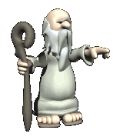
ENOC CAMINÓ CON DIOS. GENESIS.5:22,24.
Y Enoc anduvo con Dios trescientos años después de haber engendrado a Matusalén, y engendró hijos e hijas.
V.24.
Y Enoc anduvo con Dios, y desapareció porque Dios se lo llevó.
La palabra caminar implica una relación firme y progresiva y no solamente un conocimiento casual.
El caminar con Dios es obra que perdura toda la vida y no el trabajo de una hora.

Slide 3
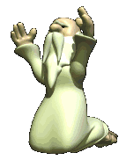
Enoc andaba muy cerca a su Padre celestial en Espíritu. Esto requiere una vida santa, conforme a la norma de Dios y un conocimiento intimo de su santa voluntad.
Enoc gozaba de la presencia y bendición de Dios en su vida, su deleite era la comunión con Dios.
El deseo de Dios para con nosotros es que andemos, caminemos con el.
Debemos andar - caminar en:
1. Debemos andar delante de el y ser perfecto.
Génesis.17:1.

Slide 4
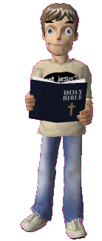
Cuando Abram tenía noventa y nueve años, el SEÑOR se le apareció, y le dijo: Yo soy el Dios Todopoderoso; anda delante de mí, y sé perfecto.
2. Debemos andar en todo el camino de Señor.
Deuteronomio.5:33.
Andad en todo el camino que el SEÑOR vuestro Dios os ha mandado, a fin de que viváis y os vaya bien, y prolonguéis vuestros días en la tierra que vais a poseer.
3. Debemos andar en su camino y temiéndole.
Deuteronomio.8:6.

Slide 5
Guardarás, pues, los mandamientos del SEÑOR tu Dios, para andar en sus caminos y para temerle.
5. Debemos andar como de día.
Romanos.13:13.
Andemos decentemente, como de día, no en orgías y borracheras, no en promiscuidad sexual y lujurias, no en pleitos y envidias;
6. Debemos andar en el Espíritu.
Gálatas.5:16.
Digo, pues: Andad por el Espíritu, y no cumpliréis el deseo de la carne.

Slide 6
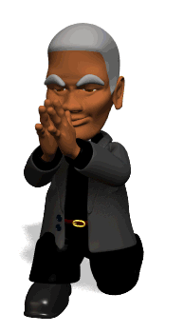
7. Debemos andar como es digno del Señor.
Efesios.4:1.
Yo, pues, prisionero del Señor, os ruego que viváis de una manera digna de la vocación con que habéis sido llamados,
8. Andar en amor
Efesios.5:2.
y andad en amor, así como también Cristo os amó y se dio a sí mismo por nosotros, ofrenda y sacrificio a Dios, como fragante aroma.
9. Andar sabiamente.
Colosenses.4:5.

Slide 7
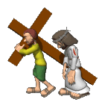
Andad sabiamente para con los de afuera, aprovechando bien el tiempo.
10. Andar como Cristo anduvo.
I Juan.2:6.
El que dice que permanece en El, debe andar como El anduvo.
11. Andar según sus mandamientos.
II Juan.6.
Y este es el amor: que andemos conforme a sus mandamientos. Este es el mandamiento tal como lo habéis oído desde el principio, para que andéis en él.
12. Debemos caminar en el camino angosto.

Slide 8
Mateo.7:14.
Porque estrecha es la puerta y angosta la senda que lleva a la vida, y pocos son los que la hallan.
Para agradar a Dios debemos caminar de acuerdo a su voluntad.
Así como camino Enoc con Dios y le agrado.
Nosotros debemos de caminar con Dios y agradarle en todo.

Slide 9
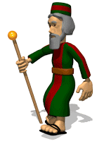
ENOC ANDUVO POR FE. HEBREOS.11:5.
Por la fe Enoc fue trasladado al cielo para que no viera muerte; Y NO FUE HALLADO PORQUE DIOS LO TRASLADO; porque antes de ser trasladado recibió testimonio de haber agradado a Dios.
Por su vida Enoc manifiesto que confiaba en su creador eterno pues, "Sin fe es imposible agradar a Dios"
Hebreos.11:6.
Y sin fe es imposible agradar a Dios; porque es necesario que el que se acerca a Dios crea que El existe, y que es remunerador de los que le buscan.

Slide 10
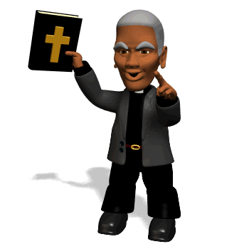
Enoc no solo creyó en la existencia de Dios, sino que lo busco con diligencia, su fe recibió recompensa.
Cristo desea que andemos por fe, no por vista.
II Corintios.5:7.
(porque por fe andamos, no por vista);
No debemos poner la vista en las cosas que se ven, sino en las que no se ven.
II Corintios.4:18.
Por tanto no desfallecemos, antes bien, aunque nuestro hombre exterior va decayendo, sin embargo nuestro hombre interior se renueva de día en día.

Slide 11
Debemos estar firmes en la fe.
I Corintios.16:13.
Estad alerta, permaneced firmes en la fe, portaos varonilmente, sed fuertes.
Sin fe es imposible agradar a Dios.
¿Tenemos una fe como la de Enoc?
Debemos de tener la fe que tuvo Enoc para agradar a Dios.

Slide 12
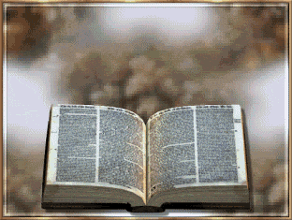
ENOC TESTIFICO DE DIOS. JUDAS:14-15.
De éstos también profetizó Enoc, en la séptima generación desde Adán, diciendo: He aquí, el Señor vino con muchos millares de sus santos,
V.15.
para ejecutar juicio sobre todos, y para condenar a todos los impíos de todas sus obras de impiedad, que han hecho impíamente, y de todas las cosas ofensivas que pecadores impíos dijeron contra El.
Solo 600 años después de que entro el pecado en el mundo, reinaban ya la impiedad y la blasfemia.

Slide 13
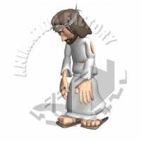
Esto entristecía a Enoc, sin embargo, el sabia que Dios nunca le abandonaría.
El amor de Dios impulsa al cristiano a testificar.
1. Del amor de Dios.
Juan.3:16.
Porque de tal manera amó Dios al mundo, que dio a su Hijo unigénito, para que todo aquel que cree en El, no se pierda, mas tenga vida eterna.
2. De que sean salvos de esta perversa generación.
Hechos.2:40.

Slide 14
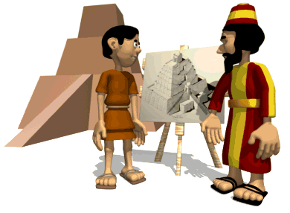
Y con muchas otras palabras testificaba solemnemente y les exhortaba diciendo: Sed salvos de esta perversa generación.
3. Debemos testificar que Jesús es el Cristo.
Hechos.18:5.
Cuando Silas y Timoteo descendieron de Macedonia, Pablo se dedicaba por completo a la predicación de la palabra, testificando solemnemente a los judíos que Jesús era el Cristo.
Para agradar a Dios debemos testificar - afirmar - decir - declarar, lo que él nos manda en su palabra.

Slide 15
ENOC AGRADO A DIOS. HEBREOS.11:5.
Por la fe Enoc fue trasladado al cielo para que no viera muerte; Y NO FUE HALLADO PORQUE DIOS LO TRASLADO; porque antes de ser trasladado recibió testimonio de haber agradado a Dios.
Enoc agrado a Dios, con todo lo que el hizo.
Para que nosotros agrademos a Dios debemos:
1. Agradarle en todo.
Colosenses.1:10.

Slide 16
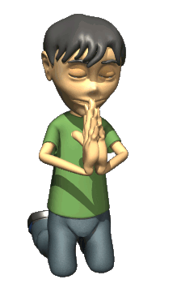
para que andéis como es digno del Señor, agradándole en todo, dando fruto en toda buena obra y creciendo en el conocimiento de Dios;
2. Dios se agrada del que le teme y hace su voluntad.
Hechos.10:35.
sino que en toda nación el que le teme y hace lo justo, le es acepto.
3. Debemos saber como conducirnos y agradar a Dios.
I Tesalonicenses.4:1.

Slide 17
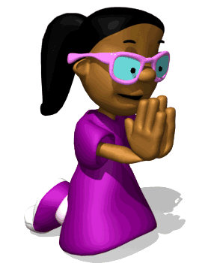
Por lo demás, hermanos, os rogamos, pues, y os exhortamos en el Señor Jesús, que como habéis recibido de nosotros instrucciones acerca de la manera en que debéis andar y agradar a Dios (como de hecho ya andáis), así abundéis en ello más y más.
4. Debemos hacer bien, porque de tales sacrificio se agrada Dios.
Hebreos.13:15-16.
Por tanto, ofrezcamos continuamente mediante El, sacrificio de alabanza a Dios, es decir, el fruto de labios que confiesan su nombre.

Slide 18
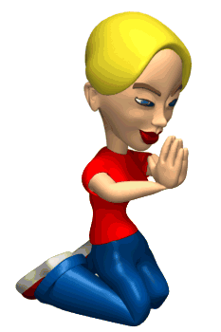
V.16.
Y no os olvidéis de hacer el bien y de la ayuda mutua, porque de tales sacrificios se agrada Dios.
5. Debemos de hacer las cosas que le son agradable delante de él.
I Juan.3:22.
y todo lo que pidamos lo recibimos de El, porque guardamos sus mandamientos y hacemos las cosas que son agradables delante de El.
Hebreos.13:21.

Slide 19
os haga aptos en toda obra buena para hacer su voluntad, obrando El en nosotros lo que es agradable delante de El mediante Jesucristo, a quien sea la gloria por los siglos de los siglos. Amén.
6. Debemos serle agradable estando presente o ausente.
II Corintios.5:9.
Por eso, ya sea presentes o ausentes, ambicionamos serle agradables.
Todo lo que hagamos en nuestra vida debe ser agradable a Dios.

Slide 20
CONCLUSION:
Enoc en su vida, su fe y su testimonio recibieron la recompensa de ser traspuesto a la presencia de Dios.
El cielo nos dará la bienvenida a nosotros también si tenemos el testimonio de haber agradado a Dios.
Enoc hizo cuatro cosas:
1. Camino con Dios.
¿Estamos caminando nosotros con Dios?
2. Anduvo por fe.
¿Andamos por fe nosotros o por vista?
3. Testifico de Dios.
¿Estamos testificando nosotros de Dios?
4. Agrado a Dios.
¿Estamos nosotros agradando a Dios?
Imitemos el ejemplo de Enoc, para poder llegar al cielo.

Slide 21
DIOS NOS BENDIGA A TODOS.

